Slide 1

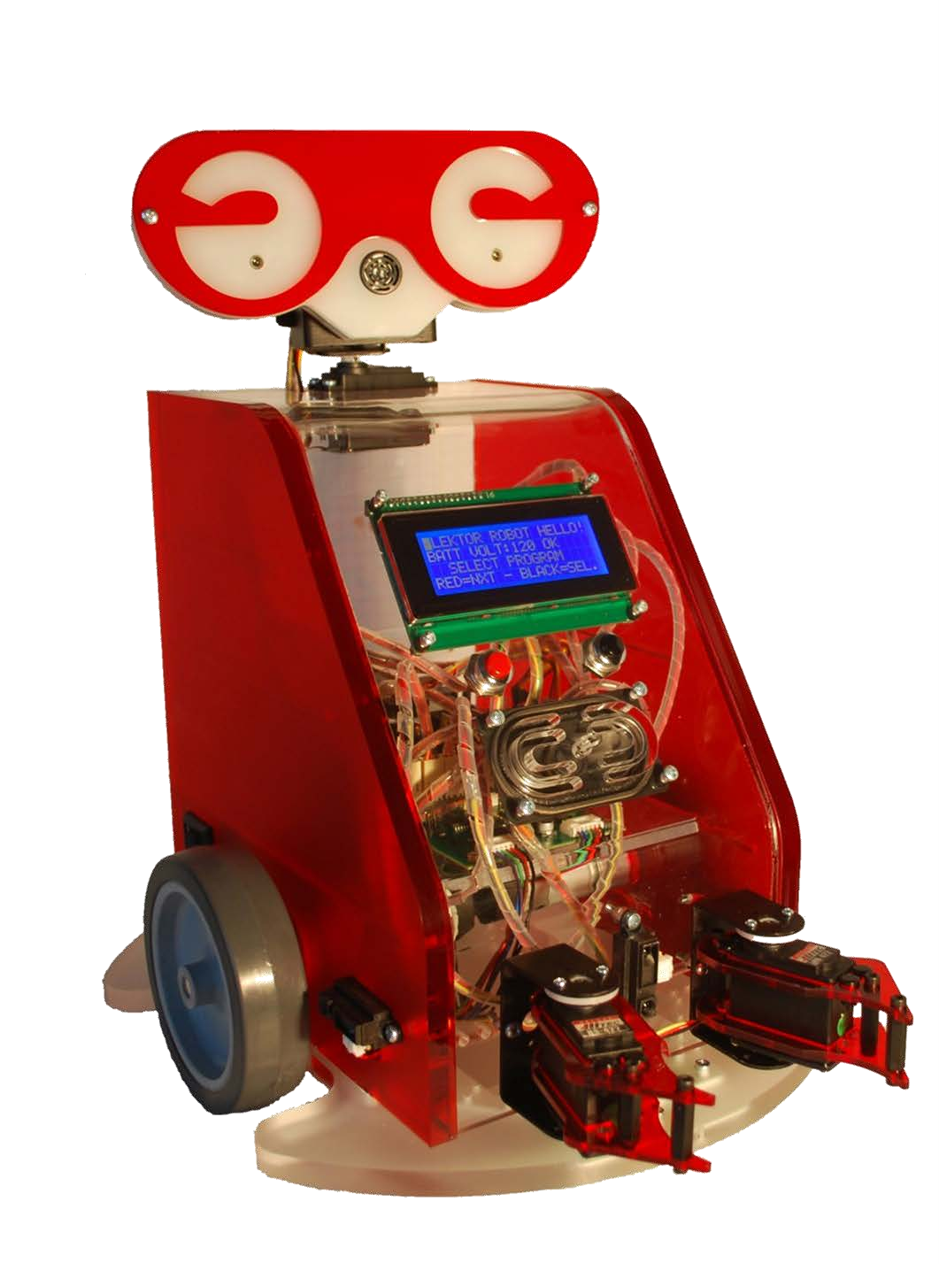


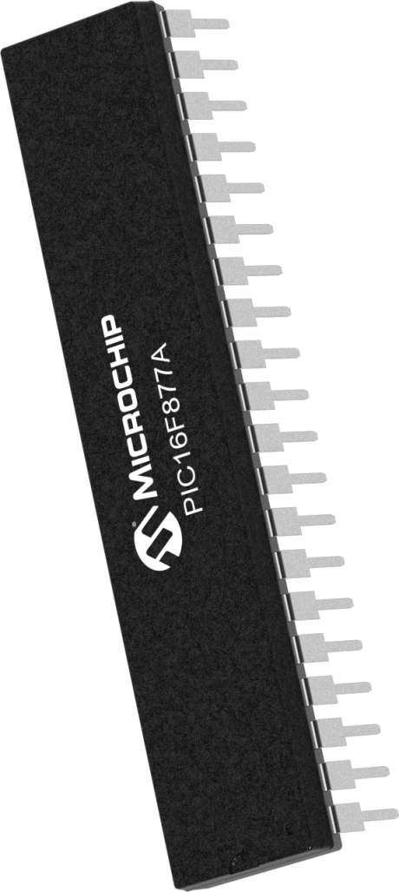
OUDE ROBOT MODERNIZEREN
Stan Debakker – 6TWEA

